Slide 1
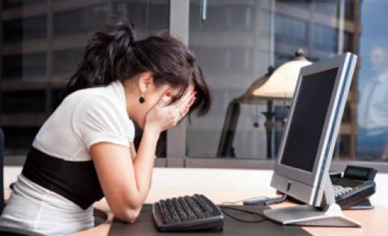
Zaštita djece na internetu

Slide 2
Hrabri telefon i Poliklinika za zaštitu djece
grada Zagreba proveli su ove godine istraživanje
o iskustvima i ponašanju djece na Internetu i na
društvenoj mreži Facebook.

Slide 3
93% djece ima otvoren Facebook profil.
68% djece otvorilo je svoj profil prije 13-te godine, koja je granična starost kada je dozvoljeno pristupanje ovoj društvenoj mreži.

Slide 4
Porazna je činjenica da gotovo 78% školaraca NEMA NIKAKVA PRAVILA
za korištenje
Facebooka!!!

Slide 5
Što kaže zakon?
Izvor: Dubravka Marušić,
Ministarstvo socijalne politike i mladih
Obiteljski zakon propisuje roditeljsku odgovornost, dužnosti i prava u odnosu na sve segmente djetetova života i razvoja, što obuhvaća i potreban nadzor nad sadržajima slobodnog vremena, kao i mogućnost pristupa i korištenje društvenih mreža i elektronske pošte.

Slide 6
Savjeti za roditelje
Poručite djetetu da ne smije razgovarati i prihvaćati prijateljstva na društvenim mrežama osobe koje ne poznaje
'u stvarnom životu‘.

Slide 7
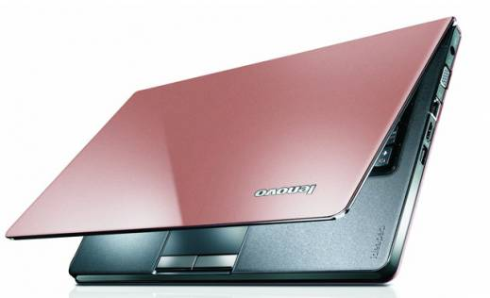
Savjeti za roditelje
Poručite djetetu da pazi kome daje osobne podatke, ime, prezime, adresu, ime škole, razred i lozinke, ali i dogovara sastanke!

Slide 8
Istraživanje Hrabrog telefona i Poliklinike za zaštitu djece
Ispitujući rizična ponašanja djece, utvrđeno je
kako je na sastanak s on-line prijateljem kojeg
do tada nisu poznavali uživo otišlo 290
anketiranih!
14% djece pratili su roditelji,
49% išlo je s prijateljima, a čak
37% je na sastanak otišlo samo!

Slide 9
Razgovarajte o suosjećanju za druge…
Neke poruke koje djetetu mogu biti smiješne, za druge mogu biti uvredljive.
Treba razmisliti što šalje prijateljima te koje poruke i statuse objavljuje.
Treba se zapitati hoće li nekoga njegova/njena poruka povrijediti i naštetiti mu.

Slide 10
Većina djece se na internetu osjeća sigurno i moćno, ali…

Slide 11
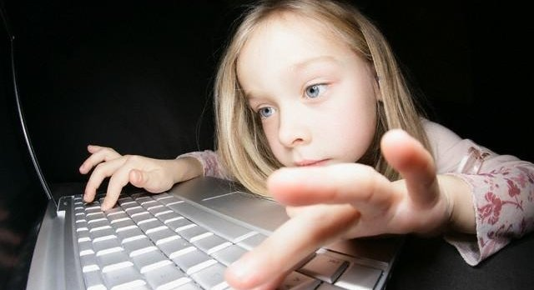
Djeca teže razumiju štetu koju njihove riječi mogu nanijeti,
jer ne postoji fizički kontakt između žrtve i publike!

Slide 12
Savjeti za roditelje
Ako se zbog određenog sadržaja dijete osjeća loše ili neugodno, savjetujte mu/joj da se povjeri odrasloj osobi u koju ima povjerenja (roditeljima, učiteljima, pedagogu…) kako problem ne bi postao ozbiljniji.
Budite podrška djetetu i napomenite da nije krivo ako se neki neprimjereni sadržaji na njega/nju odnose.

Slide 13
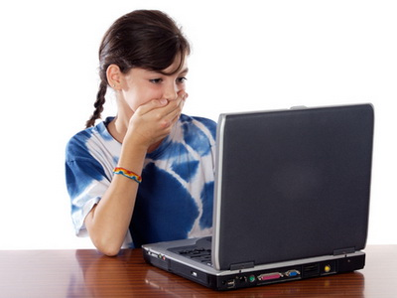
VAŽNO!
Ukoliko je riječ o ozbiljnijem zlostavljanju, osobito prijetnjama, potrebno je sačuvati poruke ili zapisati podatke o datumu, vremenu i sadržaju poruke te prijaviti policiji.

Slide 14
ZAPAMTITE:
Pravila koja vrijede u svakodnevnom životu
vrijede i u virtualnom svijetu!

Slide 15
Korisne web stranice za pomoć roditeljima
Centar za nestalu i zlostavljanu djecu
CARnet- stranica o sigurnosti
Roditeljska zaštita u operacijskom sustavu Windows 7
Web portal – Budimo sigurni
Programi za zaštitu djece na internetu
Hrabri telefon napravio je Facebook aplikaciju kako bi educirao roditelje

